Slide 1
El libro de arena

Slide 2
El libro de arena
Revisemos el video “El libro de arena”.
Notes:
*Observación para el docente → Si tiene el video descargado en su computador, puede editar la presentación para generar un hipervínculo al video desde la diapostiva

Slide 3
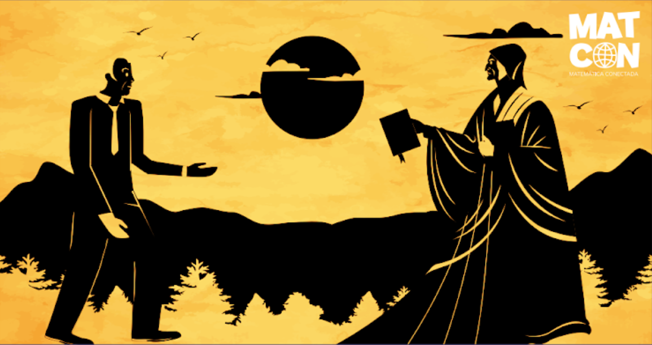
El libro de arena
¿De qué trata el cuento “El libro de Arena”?
¿Cuál es el dilema que enfrenta el protagonista?
¿Por qué el protagonista no puede llegar ni a la primera ni a la última hoja del libro?
Notes:
*Observación para el docente → Si tiene el video descargado en su computador, puede editar la presentación para generar un hipervínculo al video desde la diapostiva

Slide 4
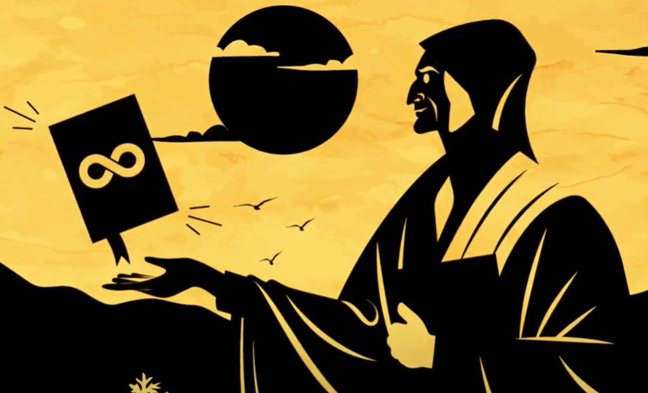
Algunas reflexiones
Es imposible acceder a la primera página del libro debido a que, cada vez que uno intenta acercarse, aparecen varias hojas. Lo mismo ocurre cuando se intenta llegar a la última hoja.
El protagonista no logra convencerse de la imposibilidad de llegar a la primera y a la última hoja. Sin embargo, el vendedor afirma que "No puede ser, pero es".
El vendedor asegura que el libro es infinito, ninguna hoja es la primera ni ninguna la última.

Slide 5
Suposiciones relevantes
Consideremos que el libro de arena tiene las siguientes propiedades:
Cada hoja tiene una hoja inmediatamente anterior y una inmediatamente posterior.
Dadas dos hojas del libro, siempre se puede llegar de una a la otra pasando páginas.
Actividad 1
Consideremos las hojas del libro de arena como si fueran números, de modo que:
Cada hoja se corresponde con un número distinto.
Si una hoja está antes que otra, le corresponde un número menor.
¿Es posible hacer esto usando los números naturales? Justifica.

Slide 6
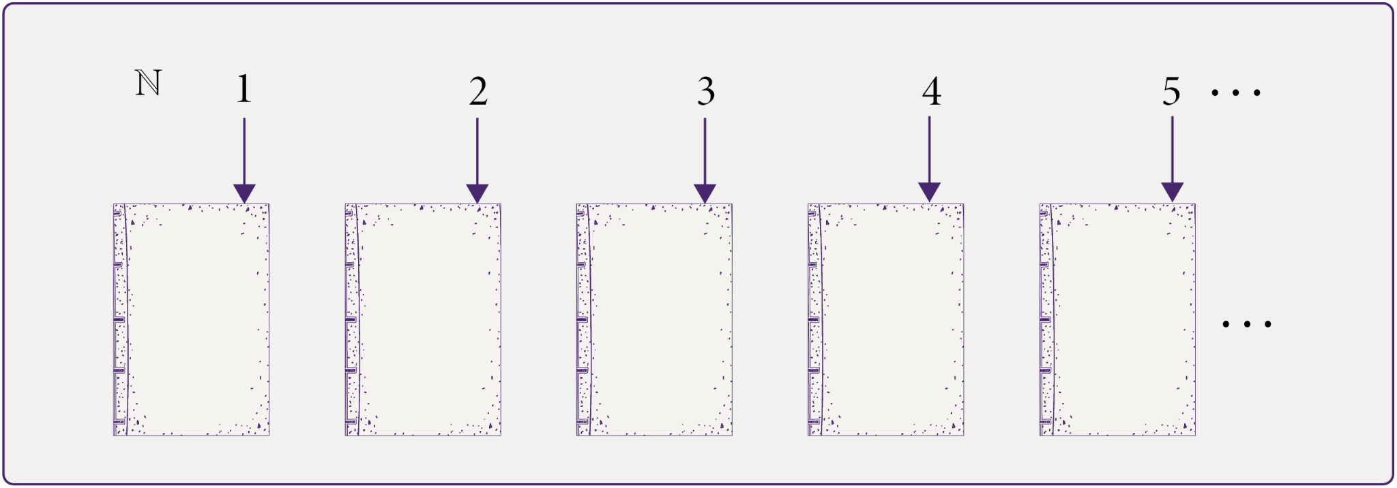
Actividad 1
Los números naturales tienen primer elemento, lo que contradice al vendedor y por tanto, no es posible relacionar las hojas del libro de arena con los números enteros.

Slide 7
Actividad 2
Al igual que en la actividad anterior, consideremos las hojas del libro de arena como si fueran números, de modo que:
Cada hoja se corresponde con un número distinto.
Si una hoja está antes que otra, le corresponde un número menor.
¿Es posible hacer esto usando los números enteros? Justifica.

Slide 8
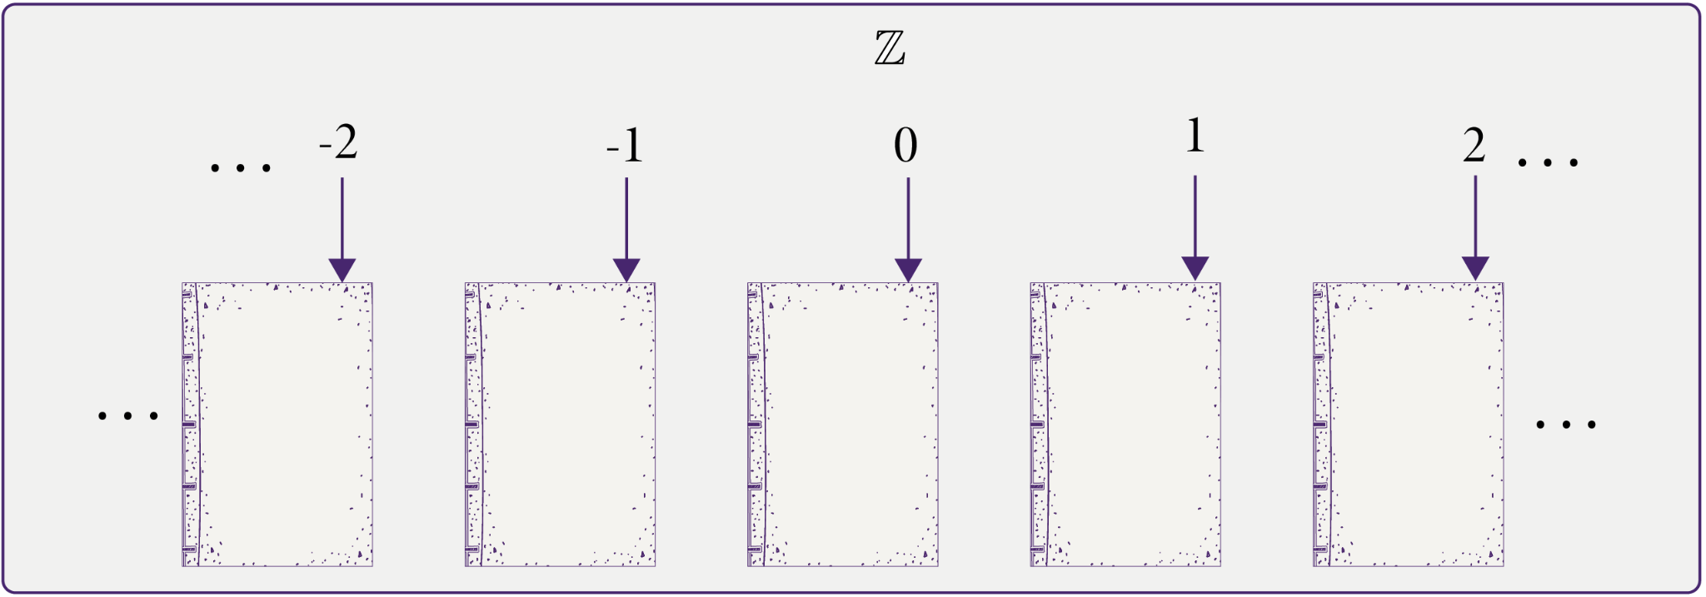
Actividad 2
Los números enteros no tienen primer ni último elemento, y por tanto, si asignamos estos números a las hojas de un libro, obtendremos un libro infinito donde ninguna página sería considerada como la primera o la última.

Slide 9
Actividad 2
El supuesto de que cada hoja del libro de arena tiene una hoja anterior y una siguiente, nos permite asociarlas con los números enteros. Además, como siempre se puede pasar de una hoja del libro a otra, cada hoja se asocia a un número entero.

Slide 10
Actividad 3
Pensemos ahora en un libro imaginario en el que todas sus hojas se pueden etiquetar de la siguiente forma:
Abrimos este libro en cualquier hoja, y le asignamos el 1, a la anterior el número , a la anterior a esa el número , y así sucesivamente.
Con este procedimiento estamos etiquetando solo la hoja que escogimos y las anteriores. Después veremos cómo etiquetar las hojas posteriores.

Slide 11
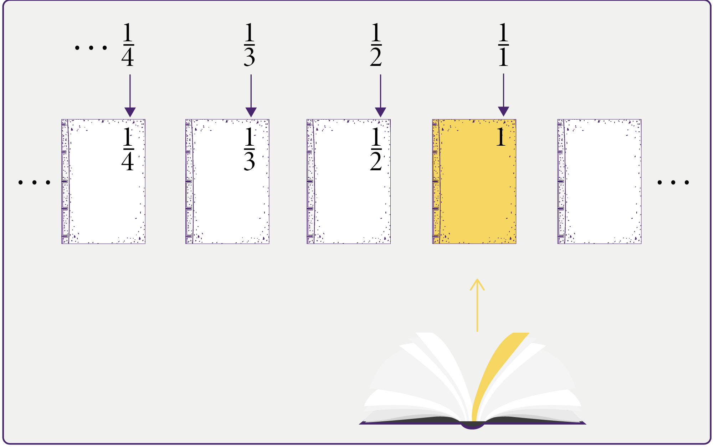
Actividad 3

Slide 12
Actividad 3
¿Cuántas hojas hay entre la hoja etiquetada con el número $\frac{1}{ 10}$ y la etiquetada con el número $\frac{1}{ 2}$ , ambas incluidas?
Si m > n, ambos números naturales, ¿qué hoja está antes, la etiquetada $\frac{1}{ n}$ o la etiquetada $\frac{1}{ m}$ ?
Este libro, ¿tiene primera hoja?
Si etiquetamos la tapa frontal, ¿qué número sería apropiado asignarle?

Slide 13
Actividad 3
Entre la hoja etiquetada con el número $\frac{1}{ 10}$ y la hoja etiquetada con el número $\frac{1}{ 2}$, hay exactamente 9 hojas, incluyendo ambas.
Si sabemos que m > n, ambos números naturales, entonces $\frac{1}{ m}$ < $\frac{1}{ n}$ . Esto significa que la hoja etiquetada con el número $\frac{1}{ m}$ estará antes que la etiqueta con el número $\frac{1}{ n}$ .

Slide 14
Actividad 3
Dado el número $\frac{1}{ n}$, donde n es un número natural, siempre es posible encontrar otro número natural m > n tal que $\frac{1}{ m}$ < $\frac{1}{ n}$ . Esto implica que, al ubicarnos en una hoja etiquetada como $\frac{1}{ n}$ , siempre podemos encontrar una hoja etiquetada como $\frac{1}{ m}$ que se encuentra antes de ella. En consecuencia, el libro no puede tener primera hoja.
La secuencia de números $1, \frac{1}{2},\frac{1}{3},\frac{1}{4}, …$ se acerca cada vez más a 0 sin llegar a alcanzarlo. Al asociar el número 0 a la tapa o portada del libro, las hojas etiquetadas con esta sucesión de número se acercarán tanto como deseemos a la tapa, pero nunca la alcanzarán.

Slide 15
Actividad 4
Continuemos etiquetando las hojas del libro de la actividad anterior, de la siguiente forma:
A la hoja siguiente a la hoja que etiquetamos con el 1, le damos el número
A la que sigue $2−\frac{1}{3}$ , es decir $\frac{5}{3}$ , a la que sigue $2−\frac{1}{4}$ , o sea $\frac{7}{4}$ y así sucesivamente.
$$2−\frac{1}{2}=\frac{3}{2}$$

Slide 16
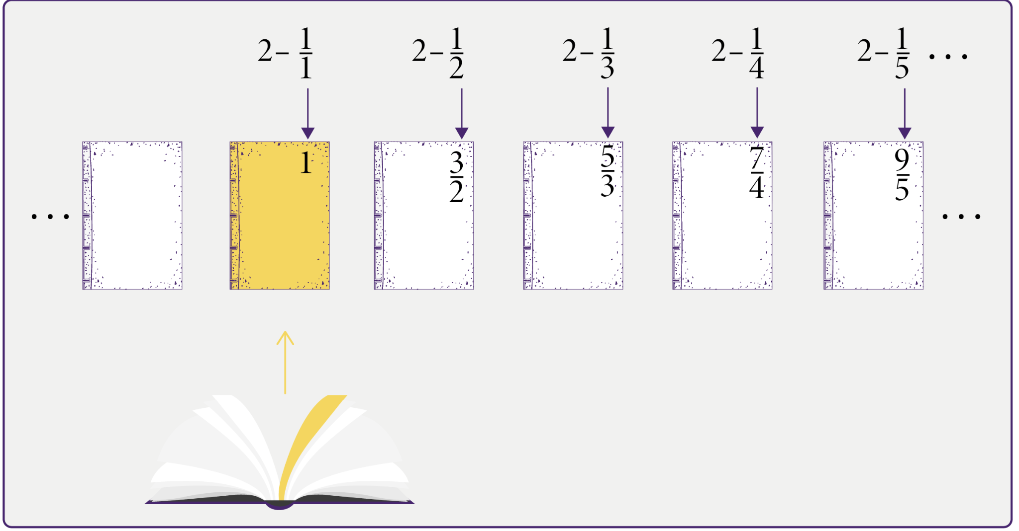
Actividad 4

Slide 17
Actividad 4
Si contamos 10 hojas a partir de la hoja etiquetada con el número 1, ¿qué etiqueta tiene esa hoja?
¿Cuántas hojas hay entre la hoja etiquetada con $\frac{1}{2}$ y la etiquetada con el número $\frac{9}{5}$ , incluyendo ambas?
Este libro, ¿tiene última hoja?
Si etiquetamos la tapa frontal, ¿qué número sería apropiado asignarle?

Slide 18
Actividad 4
La regla de etiquetado de las hojas del libro establece que la hoja en la posición n-ésima, contada a partir de aquella que tiene el número 1 en adelante, se le asigna la etiqueta $2−\frac{1}{n}$. En consecuencia, al contar 10 hojas a partir de la hoja etiquetada con el número 1, la hoja resultante lleva la etiqueta $2−\frac{1}{10}=\frac{19}{10}$ .

Slide 19
Actividad 4
La hoja que lleva la etiqueta $\frac{1}{2}=1−\frac{1}{2}$ corresponde a la segunda hoja contada desde la hoja 1 hacia atrás. Por otro lado, la hoja etiquetada como $\frac{9}{5}=2−\frac{1}{5}$ es la quinta hoja contada a partir de la hoja 1 en adelante. Por tanto, entre la hoja con la etiqueta $\frac{1}{2}$ y la hoja con la etiqueta $\frac{9}{5}$ , hay un total de 6 hojas, incluyendo ambas.

Slide 20
Actividad 4
Al ubicarse en una hoja eitquetada $2−\frac{1}{n}$, siempre existe un número natural m > n tal que $2−\frac{1}{n}<2−\frac{1}{m}$ , que hace que la hoja etiquetada como $2−\frac{1}{m}$ se encuentre después de la hoja etiquetada como $2−\frac{1}{n}$ . En consecuencia, el libro no puede tener última hoja.
La secuencia de números $2,\frac{3}{2},\frac{5}{3},\frac{7}{4}, …$ se acerca cada vez más a 2 sin llegar a alcanzarlo. Al asociar el número 2 a la tapa posterior del libro, las hojas etiquetadas con esta secuencia de números se acercarán tanto como deseemos a la tapa posterior, pero nunca la alcanzarán.

Slide 21
Conclusiones
Para etiquetar las hojas del libro usamos los términos de dos sucesiones de números reales:
$$\left\{a_{n}\right\}=\{1,\frac{1}{2},\frac{1}{3},\frac{1}{4}, . . . \}$$
$$a_{n}=\frac{1}{n}$$
$$\left\{b_{n}\right\}=\{1,\frac{3}{2},\frac{5}{3},\frac{7}{4},. . . \}$$
$$b_{n}=2−\frac{1}{n}$$

Slide 22
Conclusiones
Los términos de la sucesión se acercan tanto como se quiera a 0 sin alcanzarlo nunca. Este comportamiento se puede expresar con el siguiente lenguaje y notación:
$$\lim_{n→∞}a_{n}=\lim_{n→∞}\frac{1}{n}=0$$
La sucesión $\{a_{n}\}$ converge a 0

Slide 23
Conclusiones
Los términos de la sucesión se acercan tanto como se quiera a 2 sin alcanzarlo nunca. Este comportamiento se puede expresar con el siguiente lenguaje y notación:
$\lim_{n→∞}b_{n}$= $\lim_{n→∞}\begin{matrix}\left(2−\frac{1}{n}\right)=2\end{matrix}$
La sucesión $\{b_{n}\}$ converge a 2

Slide 24
El libro de arena

